Slide 1
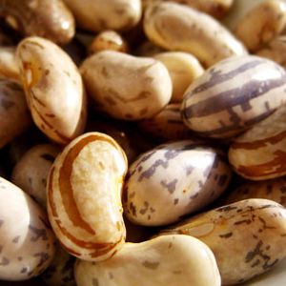
Rast sjemenke graha
Patricia Barić 5. A

Slide 2
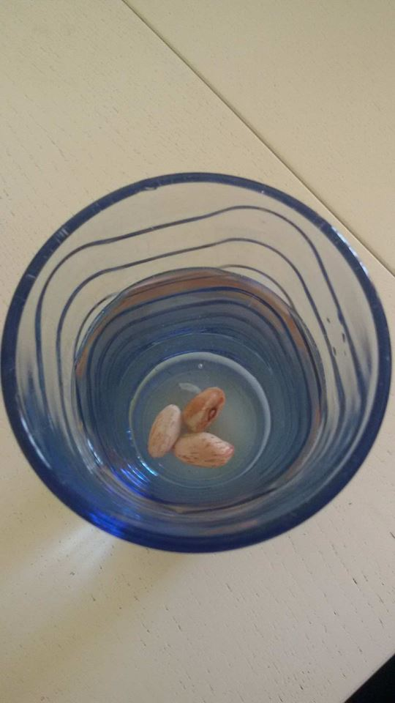
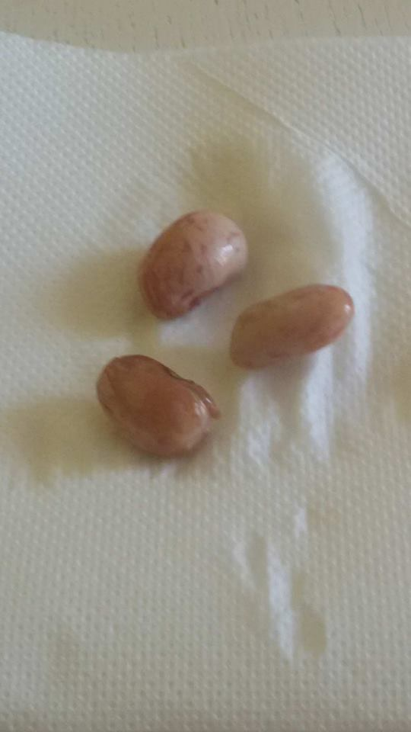
Bubrenje graha: Koristila sam tri sjemenke graha zrnaša. Preko noći su ostale u čaši vode. Sutradan su bile nabubrile.
Grah je bio spreman da ga posadim.

Slide 3
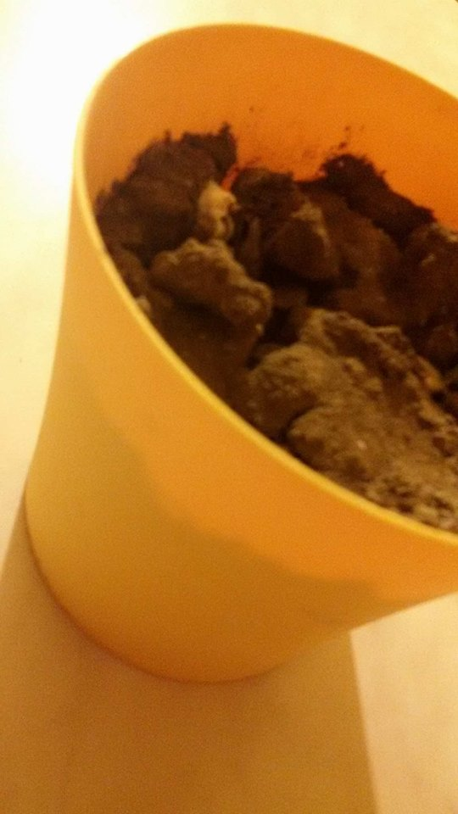
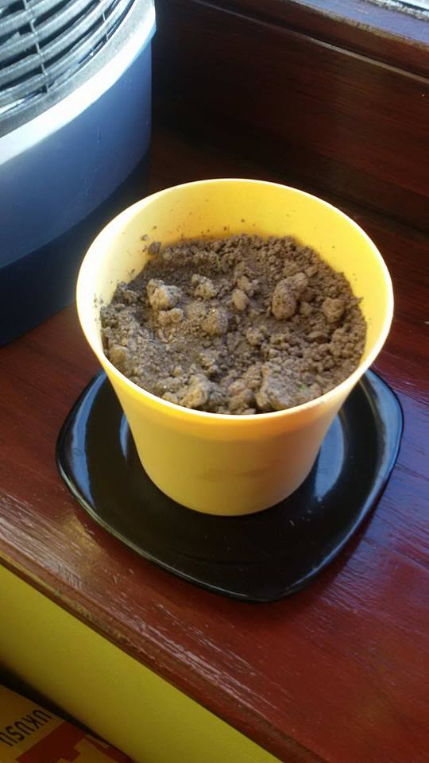
Sjemenke graha zasadila sam u kalić sa zemljom i zalila.
Grah je na prozoru stajao četiri dana i zalijevala sam ga svaki drugi dan.

Slide 4
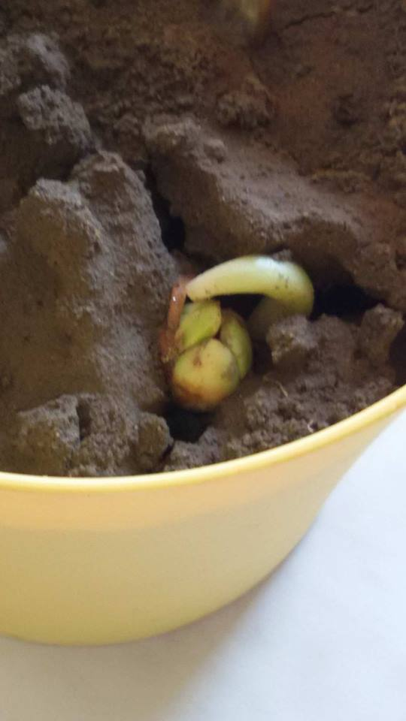
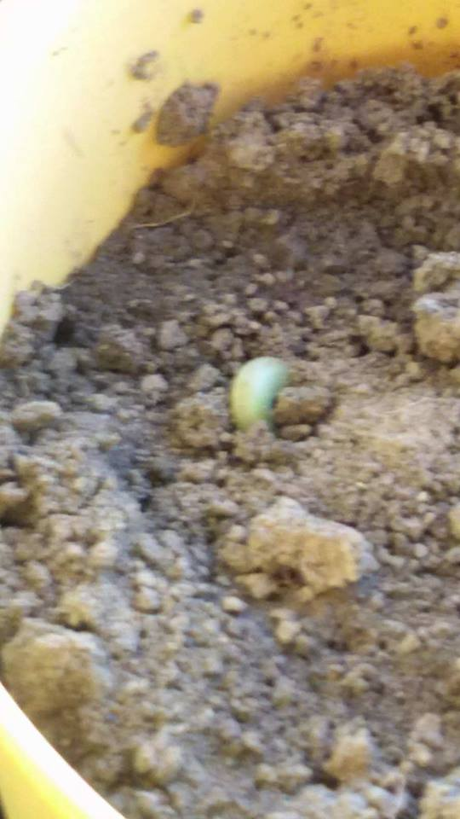
Moja prva zapažanja: Nakon četiri dana primijetila sam da su se dogodile prve promjene, grah je počeo nicati.

Slide 5
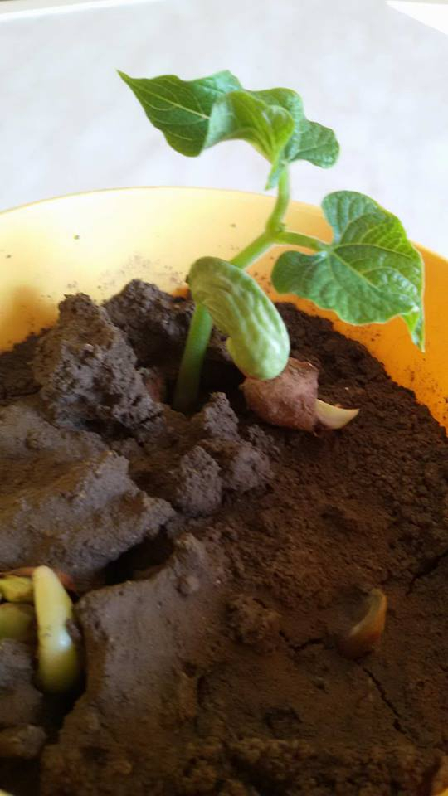
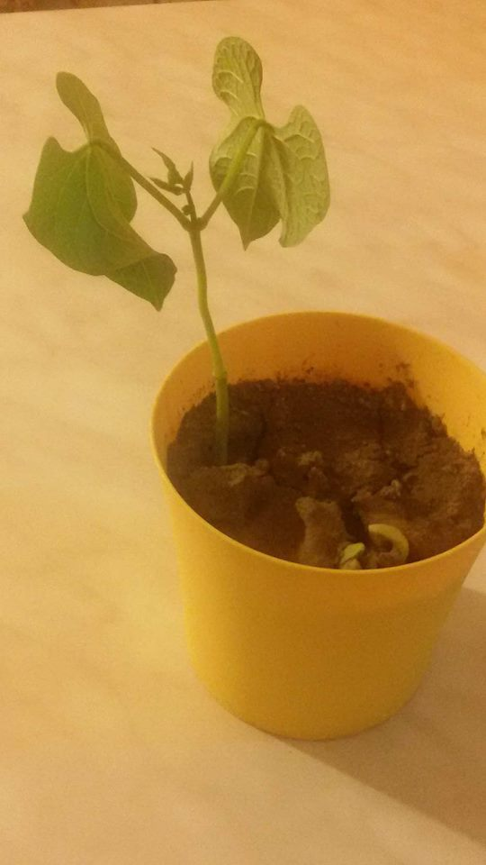
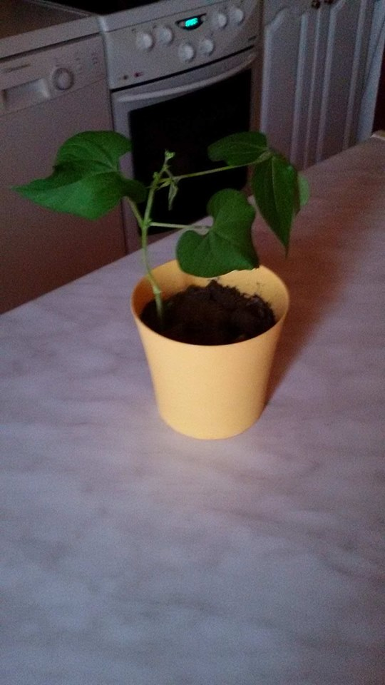
Poslije tjedan dana biljka se uspravila i narasli su joj prvi listovi.

Slide 6
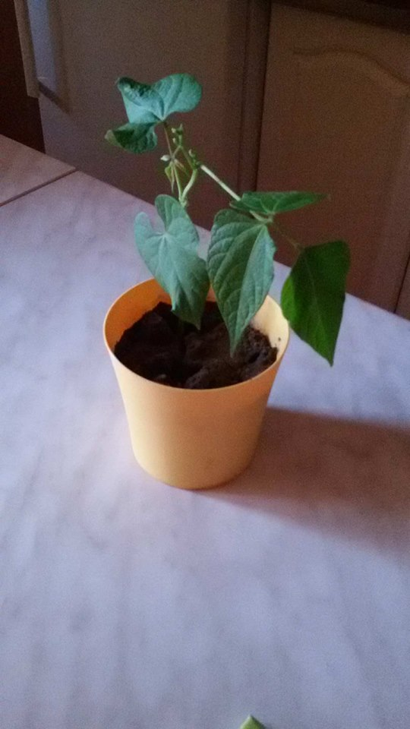
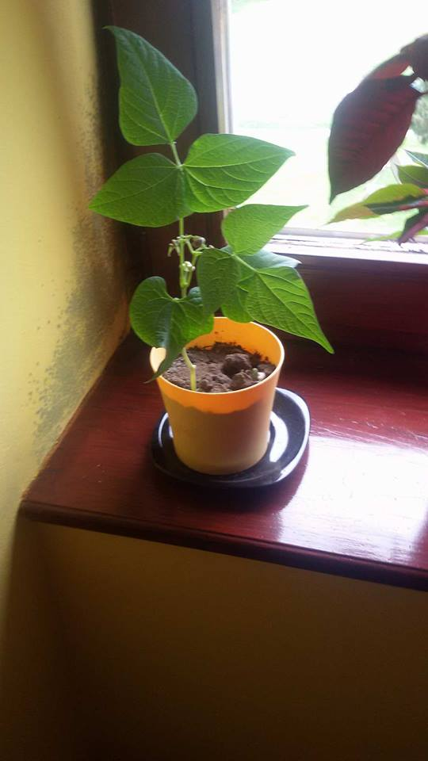
Već drugi tjedan grah je imao veliku stabljiku i listove. Na njemu su se mogli uočiti mali pupovi.

Slide 7
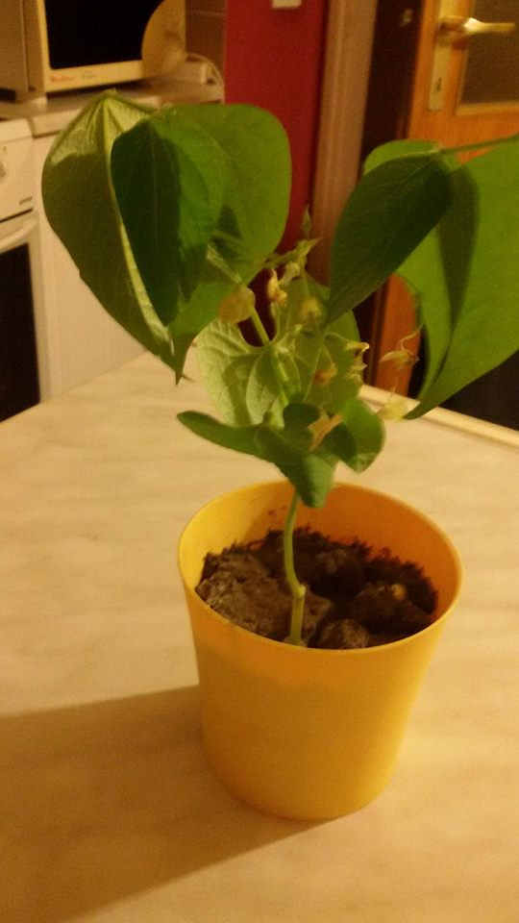
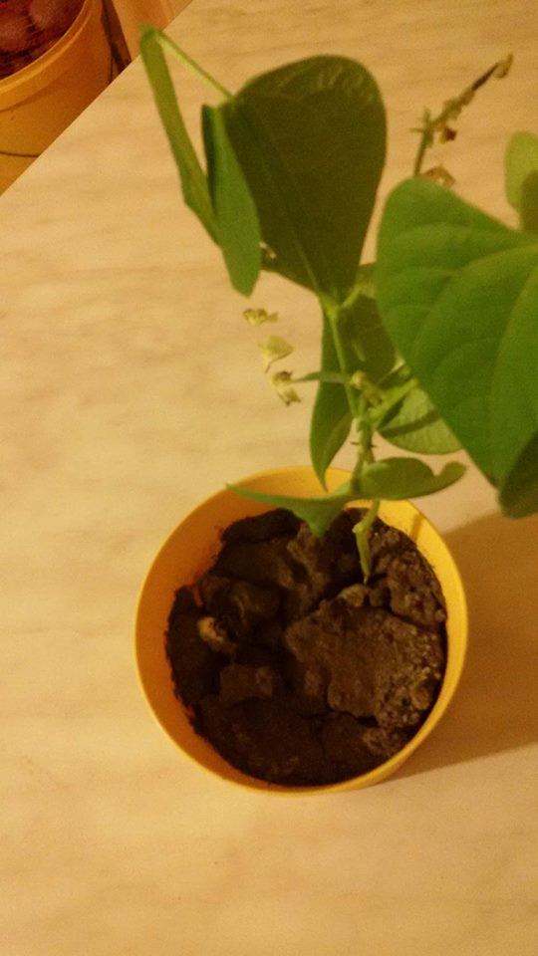
Krajem drugoga tjedna na grahu sam primijetila male cvjetiće. Iz njih su rasle mahune.

